Slide 1
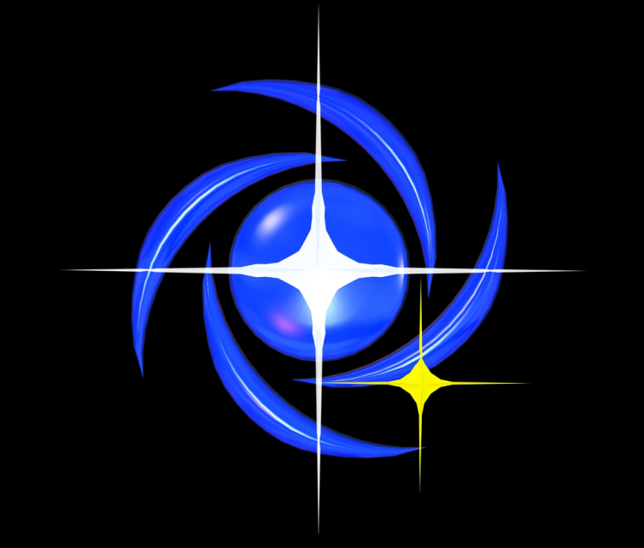
Centro de Divulgação da Astronomia
Observatório Dietrich Schiel
Alguns conceitos de Astrometria
André Luiz da Silva
Observatório Dietrich Schiel
/CDCC/USP
Imagem de fundo: céu de São Carlos na data de fundação do observatório Dietrich Schiel (10/04/86, 20:00 TL) crédito: Stellarium

Slide 2
O horizonte e os pontos cardeais
Lado onde o Sol se põe
S
L
O
Lado onde o Sol nasce
N
Esfera Celeste
Crédito da imagem do Sol: http://wwwdevinin.blogspot.com/ esfera celeste: André Luiz da Silva/CDA/CDCC/USP

Slide 3
Determinação dos pontos cardeais usando o Sol

Slide 4
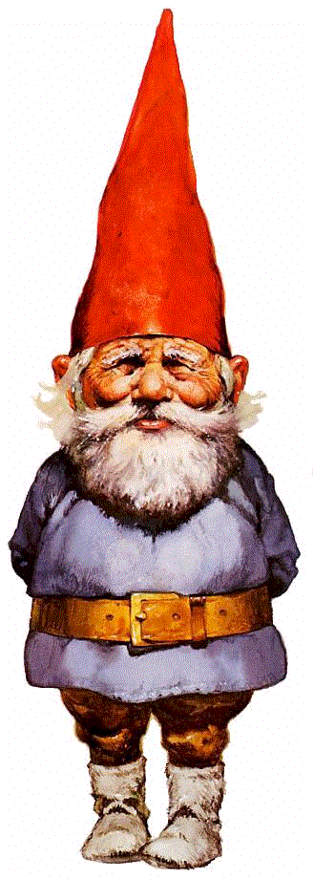
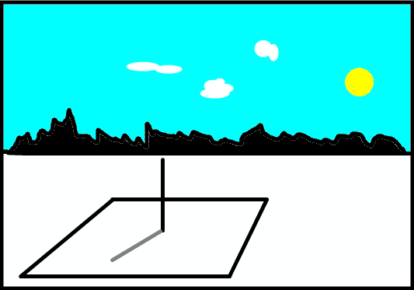
Método do gnômon
Gnômon não é gnomo!
≠
Crédito das imagens: à esquerda: http://www.intermatica.org; à direita: www.aprendizesdawicca.blogspot.com

Slide 5
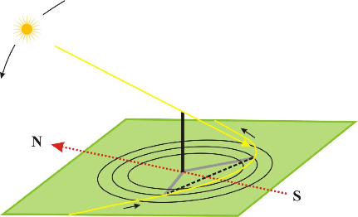
Método do gnômon
Crédito da imagem: http://relogiosdesol.blogspot.com

Slide 6
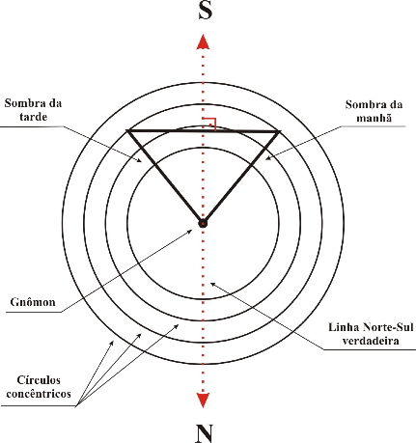
Método do gnômon
Crédito da imagem: http://relogiosdesol.blogspot.com

Slide 7
Determinação dos pontos cardeais usando estrelas

Slide 8
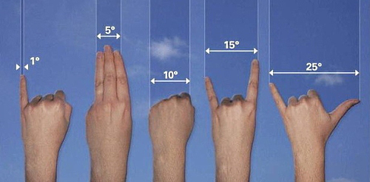
Medidas angulares aproximadas no céu
Fonte da imagem: https://observatoriosolar.wordpress.com/tag/medidas-angulares/
Notes:
https://observatoriosolar.wordpress.com/tag/medidas-angulares/

Slide 9
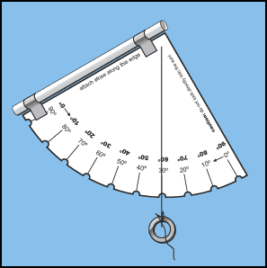
Astrolábio caseiro
Fonte da imagem: http://cse.ssl.berkeley.edu/AtHomeAstronomy/activity_07.html
Notes:
https://observatoriosolar.wordpress.com/tag/medidas-angulares/

Slide 10
Astrolábio caseiro
Instruções (em inglês)
gabarito para impressão
Notes:
https://observatoriosolar.wordpress.com/tag/medidas-angulares/

Slide 11
O Zênite e o Nadir
Zênite
S
L
O
N
Nadir
Crédito: André Luiz da Silva/CDA/CDCC/USP

Slide 12
O Meridiano
Zênite
S
L
O
N
Nadir
Crédito: André Luiz da Silva/CDA/CDCC/USP

Slide 13
Almucântares
Zênite
S
L
O
N
Nadir
Crédito: André Luiz da Silva/CDA/CDCC/USP

Slide 14
Os Polos e Equador Celestes
Polo Celeste Sul (PCS)
L
φ
N
S
O
Polo Celeste Norte (PCN)
Equador Celeste
Crédito: André Luiz da Silva/CDA/CDCC/USP

Slide 15
A Eclíptica
Movimento anual!
L
N
S
O
O
Eclíptica
Crédito: André Luiz da Silva/CDA/CDCC/USP

Slide 16
Trajetória diária dos astros
PCS
L
N
S
O
PCN
Crédito: André Luiz da Silva/CDA/CDCC/USP

Slide 17
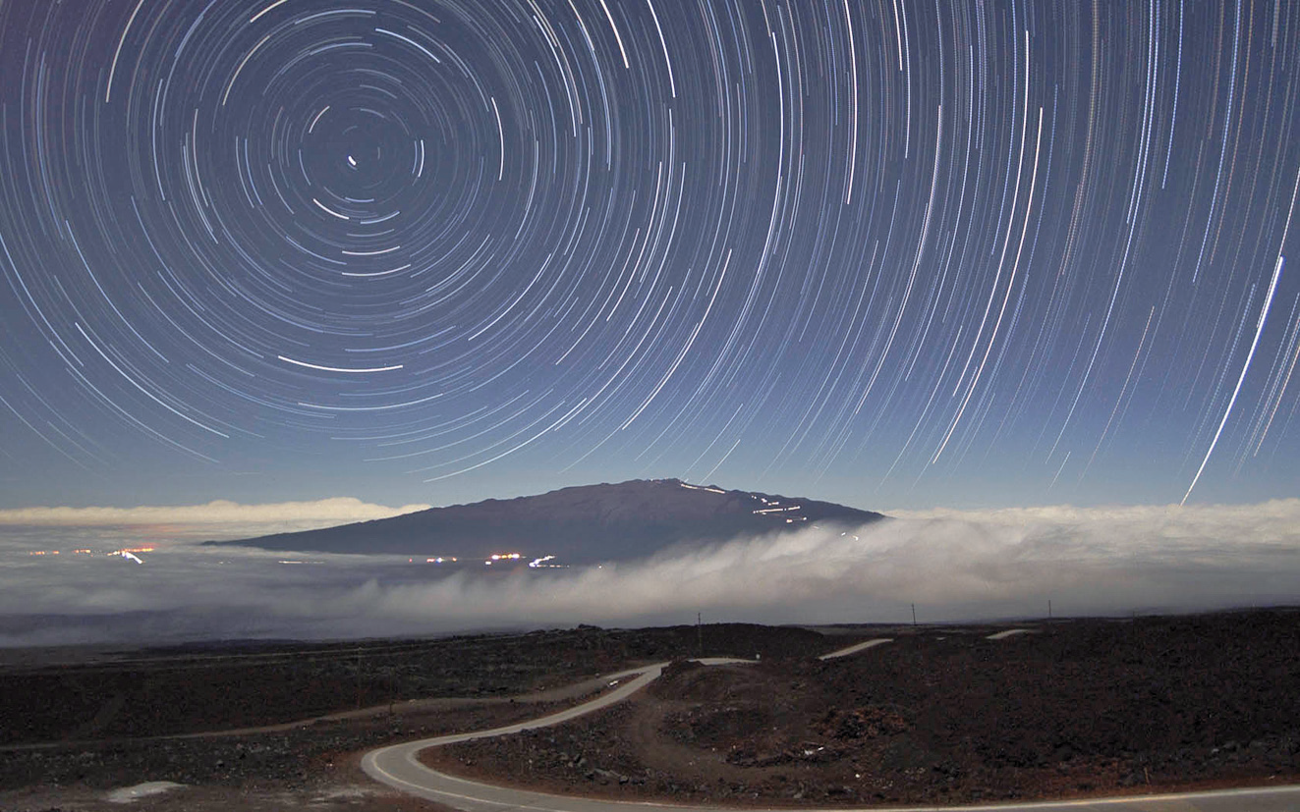
Trajetória diária dos astros
Crédito: Gemini Observatory

Slide 18
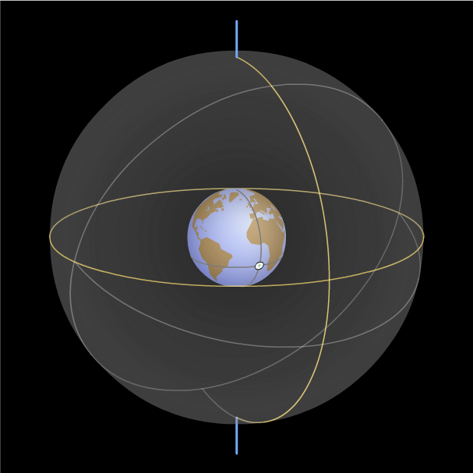
Conexão visão topocêntrica – visão geocêntrica
Crédito: Universidade de Nebraska

Slide 19
Polo Celeste Norte
Terra
Equador Celeste
Polo Celeste Sul
Crédito: André Luiz da Silva/CDA/CDCC/USP

Slide 20
Polo Celeste Norte

Eclíptica
Terra

Equador Celeste
Polo Celeste Sul
Crédito: André Luiz da Silva/CDA/CDCC/USP

Slide 21
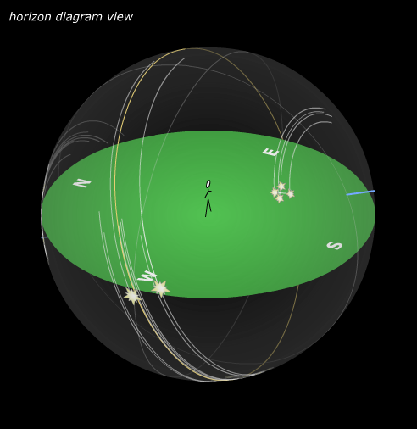
Simulando as trajetórias diárias dos astros
coordenadas do Observatório
Dietrich Schiel – São Carlos (SP):
Latitude = -22° 00' 40.24”
Longitude= -47° 53' 47.66”
Crédito: Universidade de Nebraska

